Slide 1

CHÀO MỪNG QUÝ THẦY CÔ VỀ
DỰ GIỜ LỚP 2A
Chuyên đề Tổ
DẠY HỌC TIẾNG VIỆT LỚP 2
LỒNG GHÉP GDĐP CĐ1: TRÒ CHƠI DÂN GIAN TRONG LỄ HỘI HẢI PHÒNG
Giáo viên: Nguyễn Thị Lan

Slide 2




Khởi động

Slide 3


Đọc mở rộng

Slide 4

1. Tìm đọc các bài hướng dẫn tổ chức trò chơi hoặc hoạt động tập thể.

Slide 5
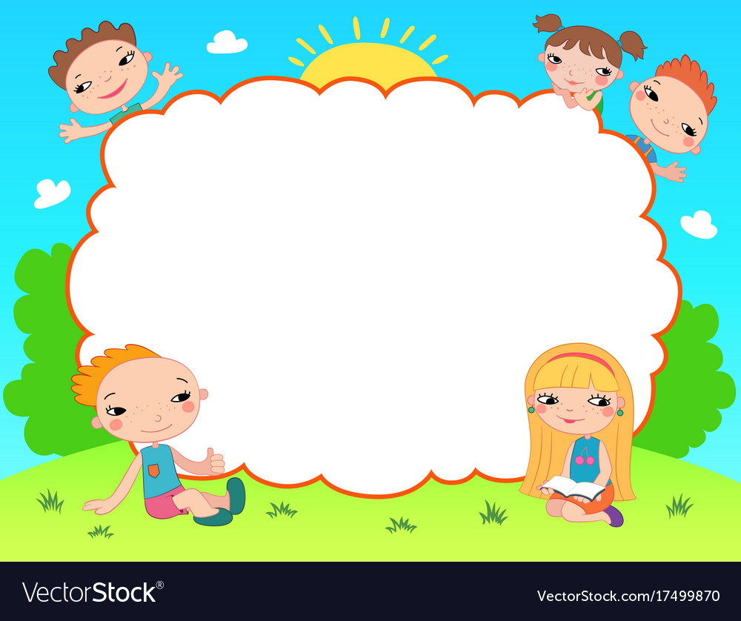
+Tên trò chơi hoặc hoạt động tập thể
+ Cách chơi
+ Chia sẻ với bạn về suy nghĩa của em sau khi đã được đọc hoặc được trải nghiệm trò chơi hay hoạt động tập thể.
.

Slide 6
Ý nghĩa của trò chơi Dân gian : Tạo ra sự gần gũi, gắn bó giữa các thành viên trong cộng đồng, giúp truyền bá và duy trì các giá trị văn hóa truyền thống của người Việt Nam, mang lại niềm vui, sự thư giãn và giải trí cho người dân.
Ý nghĩa của trò chơi Dân gian : tạo ra sự gần gũi ,gắn bó giữa các thành viên trong cộng đồng, giúp truyền bá và duy trì các giá trị văn hóa, truyền thống của người Việt Nam mang lại niềm vui, sự thư giãn và giải trí cho người dân.

Slide 7
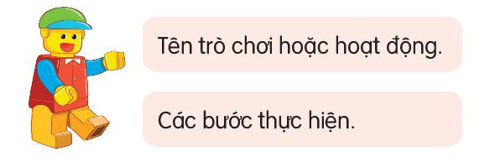
2. Ghi lại các bước tổ chức trò chơi hoặc hoạt động tập thể mà em yêu thích

Slide 8

TRẢI NGHIỆM

